Slide 1

GUIDA AL VOTO
Guida pratica al voto

Slide 2

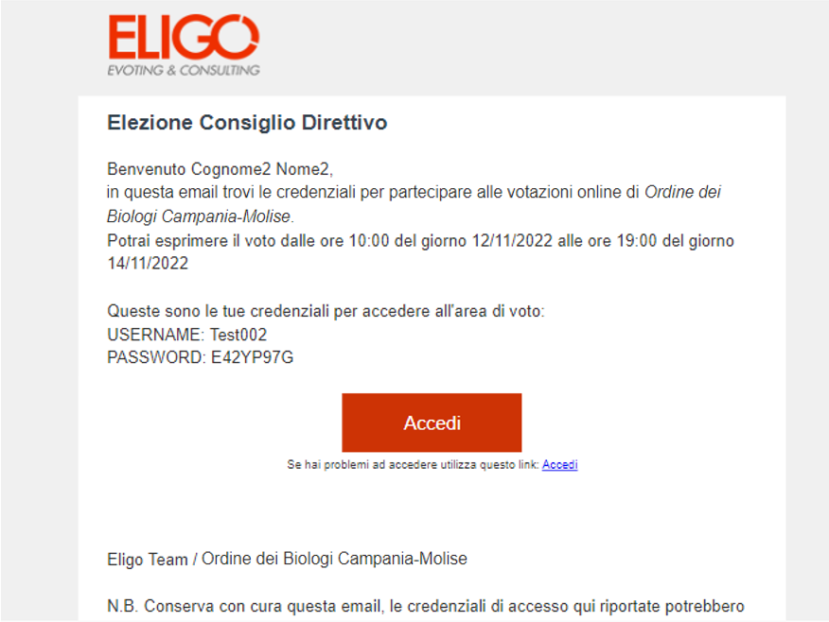

CREDENZIALI DI ACCESSO
Qualche giorno prima del voto riceverai via PEC le credenziali di accesso univoche (username e password) ed il link per collegarsi all’area di voto (pulsante rosso: Accedi al voto).
Potrai accedere solo a votazioni aperte, negli orari indicati
Oggetto: Eligo Evoting - Credenziali di nomecognome - Votazione Elezioni Consiglio Direttivo Ordine Biologi Campania-Molise
Mittente: votazioni-eligo@pec.it
N.B.
Se non hai ricevuto la PEC:
-Verifica nella casella di SPAM
-Contatta supporto-eligo@evoting.it o chiama 0240706352 per verificare la tua email ed eventualmente rigenerare le credenziali

Slide 3

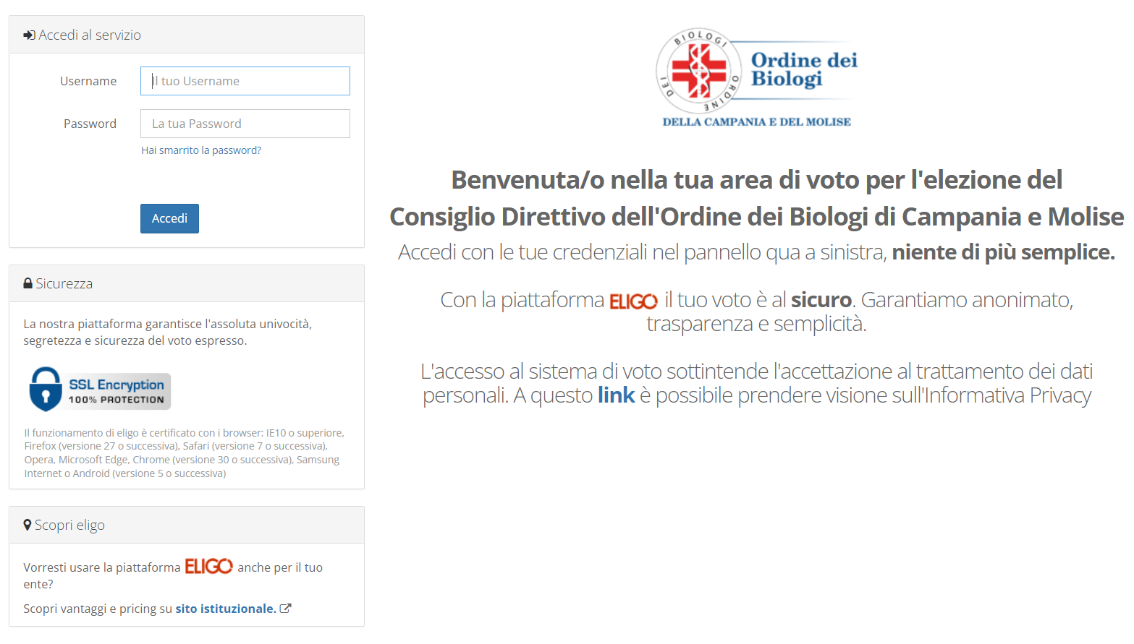
ACCESSO ALL'AREA DI VOTO
Inserire la username e password ricevuti nel form in alto a sinistra. Se si inseriscono le credenziali di accesso con “copia/incolla“, fare attenzione a copiare esclusivamente i caratteri privi dello spazio prima e/o dopo.
Cliccare sul “Accedi“

Slide 4
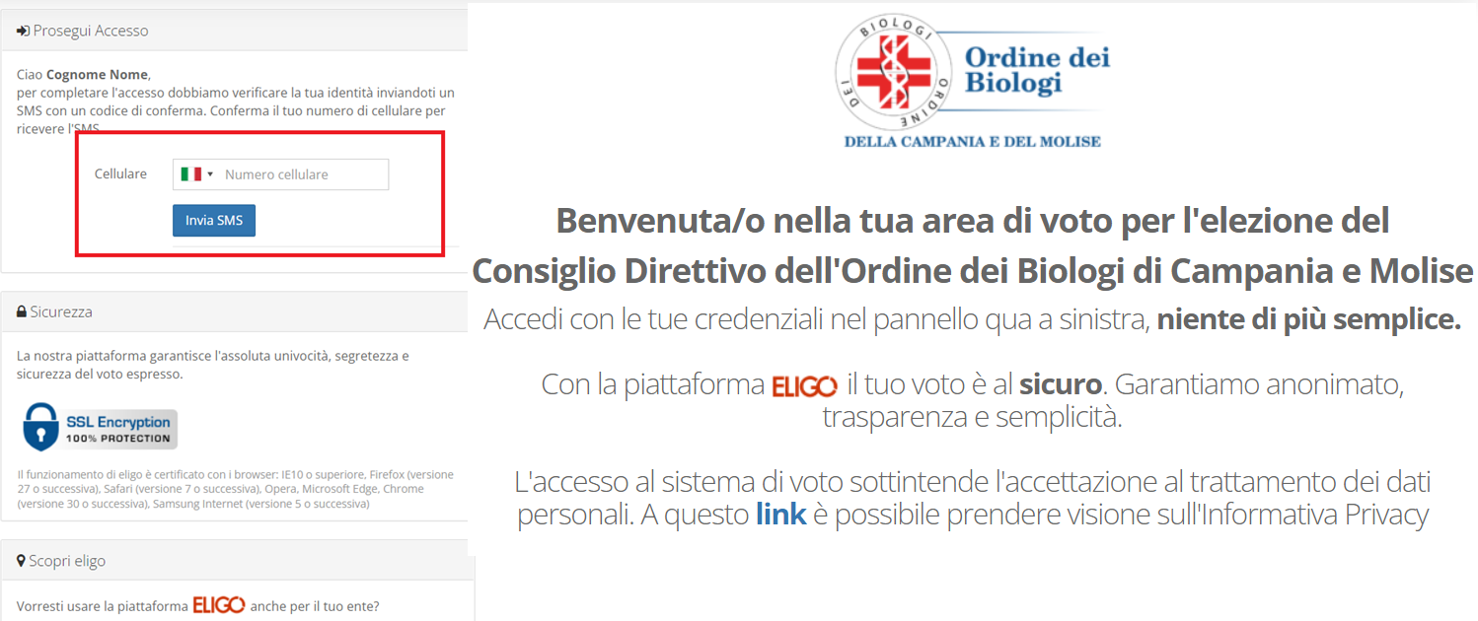
DOPPIA AUTENTICAZIONE
Per aumentare la sicurezza è utilizzato un accesso a doppia autenticazione.
Dopo l’inserimento delle credenziali è richiesto un OTP (One time Passoword) inviato via SMS.
Inserire il proprio numero di telefono all’interno dell’apposita casella e cliccare su “Invia SMS”.

Slide 5
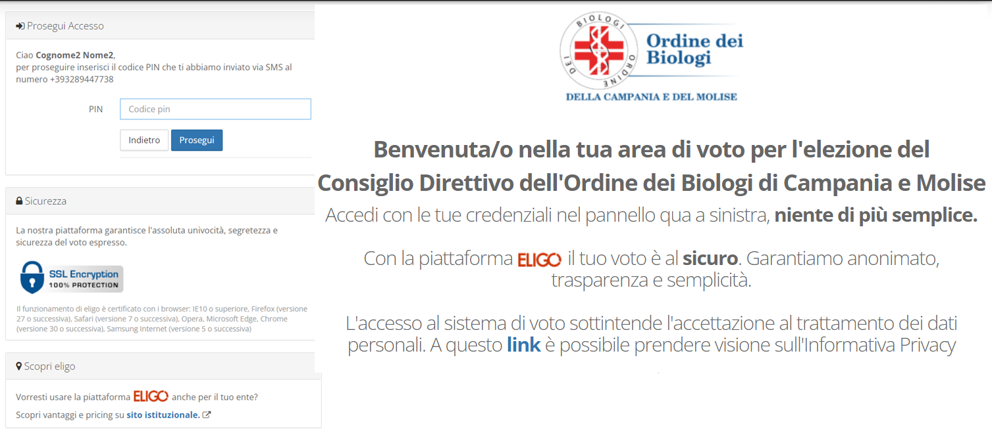

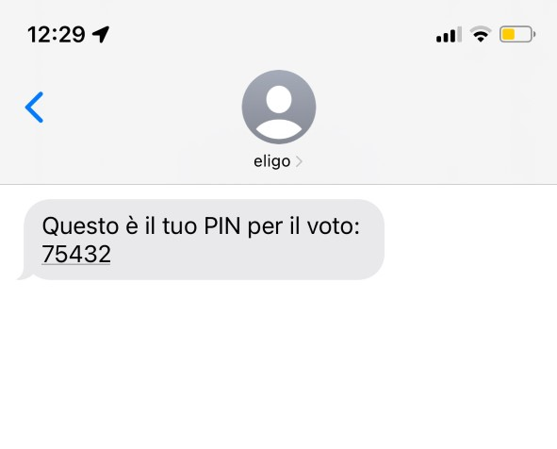
DOPPIA AUTENTICAZIONE
Riceverai un codice OTP via SMS, da inserire nel form in alto a sinistra. Successivamente clicca su Prosegui.
Se per caso non si ricevesse il codice verificare la correttezza del numero o contattare il supporto.

Slide 6
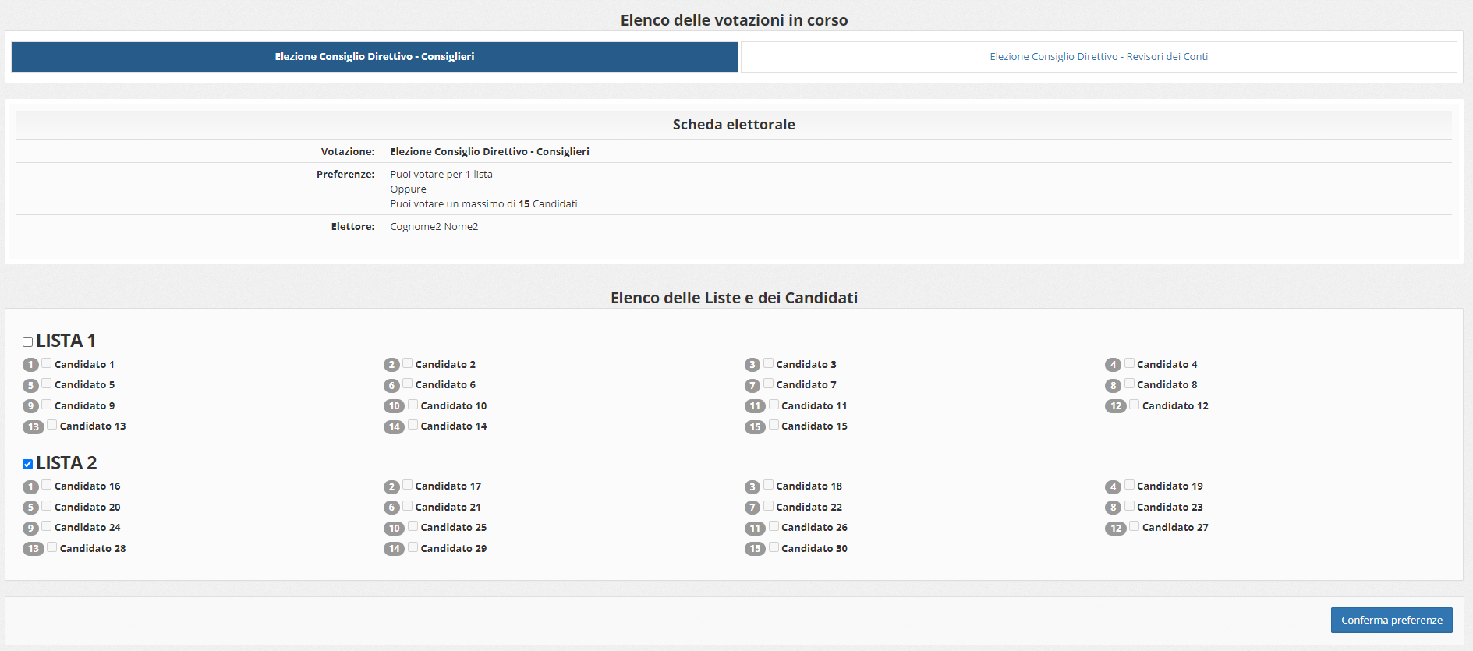
MODALITA’ DI VOTO 1/2: VOTO DISGIUNTO SU LISTA
Successivamente all’accesso verrà visualizzata la scheda da votare.
Sarà possible votare per una lista e la preferenza verrà assegnata a tutti i candidati appartenenti a quella lista.
Per esprimere il voto selezionare il bottoncino relativo alla lista scelta.
Ri-premi per deselezionare la lista e selezionarne un’ altra.
Cliccare “Conferma preferenze“.
NB: Non esprimere alcuna preferenza equivale a votare scheda bianca

Slide 7
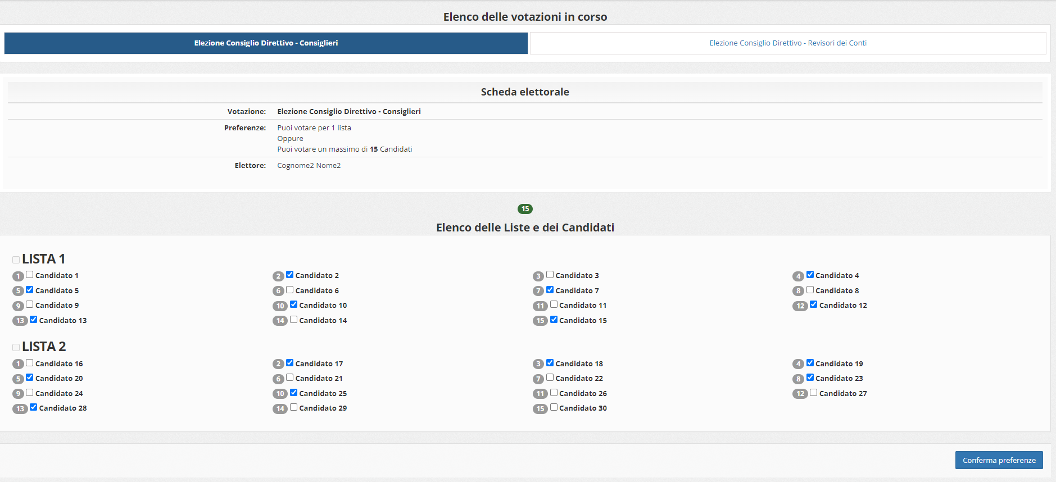
MODALITA’ DI VOTO 2/2:
VOTO DISGIUNTO PER CANDIDATI
Successivamente all’accesso verrà visualizzata la scheda da votare.
Sarà possible votare per i candidati appartenenti a liste diverse.
In questo caso non va selezionata la lista ma solo i candidati.
Per esprimere il voto selezionare il bottoncino relativo al candidato scelto per assegnare la/le preferenze.
Ri-premi per deselezionare il candidato e selezionarne un altro.
Cliccare “Conferma preferenze“.
NB: Non esprimere alcuna preferenza equivale a votare scheda bianca

Slide 8
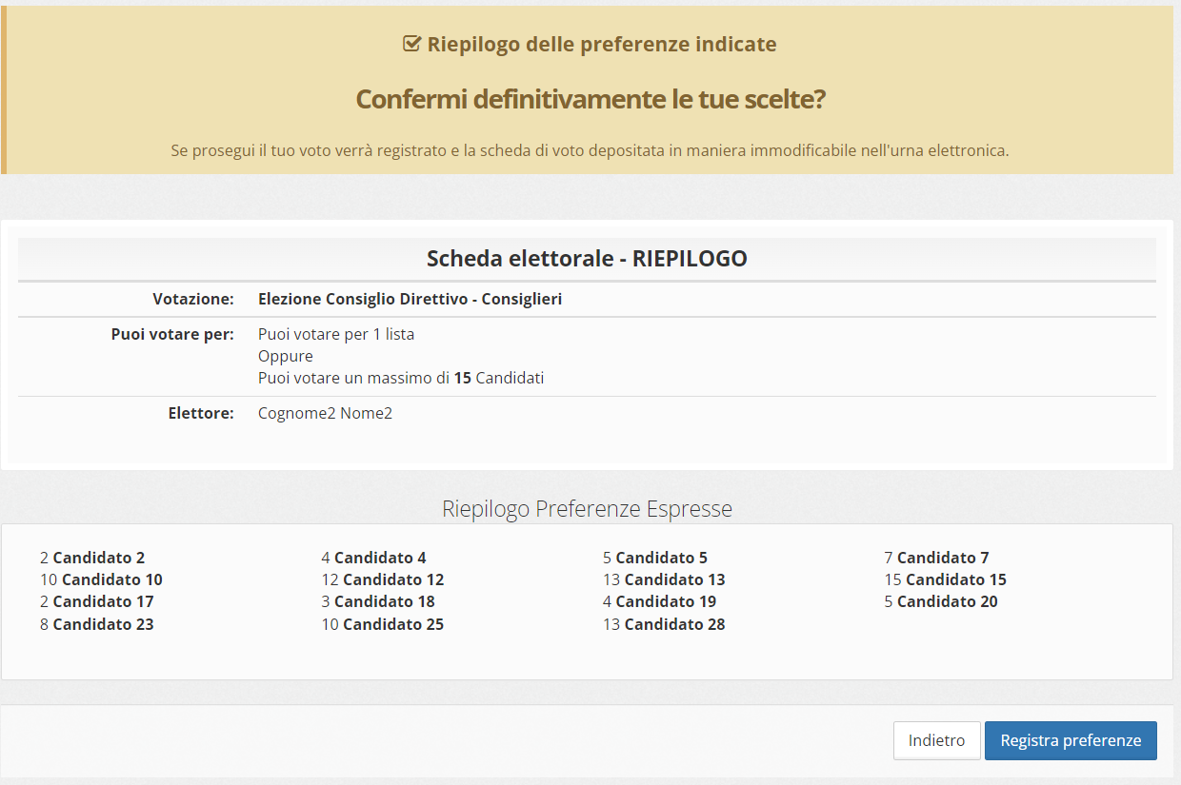
CONFERMA IL TUO VOTO
Una volta assegnato il voto, viene
presentata la pagina di riepilogo del voto, che consente di controllare le preferenze espresse, come mostra la schermata d'esempio qui a fianco.
Il voto viene inserito nell’urna digitale, solo dopo questo passaggio.
Premere su «Registra Preferenze» per terminare l’operazione di voto e passare alla scheda successiva.
Dopo la conferma il voto diventa immodificabile.
NON chiudere la pagina web o spegnere il PC.
Riceverai una conferma via PEC di avvenuta votazione.

Slide 9

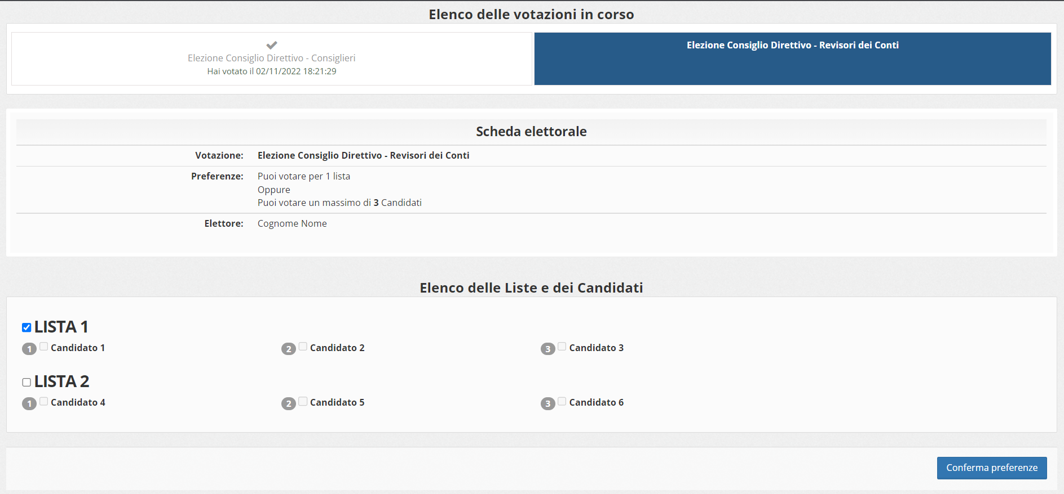
PASSAGGIO ALLA SCHEDA SUCCESSIVA
Una volta confermato il voto, comparirà il messaggio che il voto è stato registrato.
Cliccare “Continua“ per terminare l’operazione di voto o passare alla scheda successiva.
Si aprirà la scheda “Elezione Consiglio Direttivo – Revisori dei Conti” per la quale votare con le stesse modalità di voto disgiunto illustrate in precedenza.

Slide 10
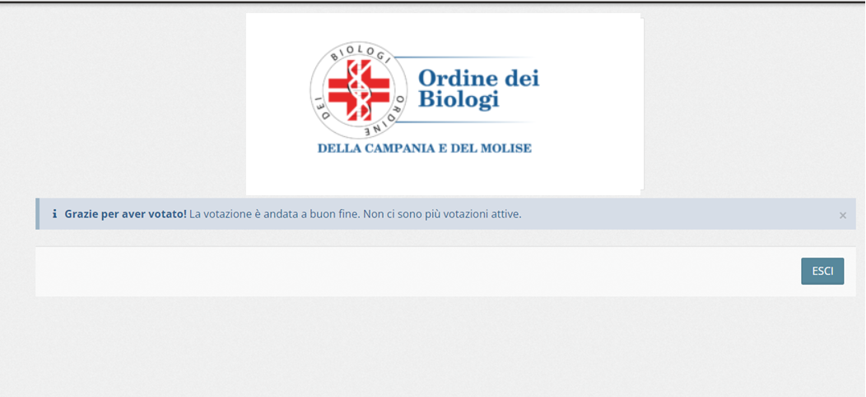
VOTAZIONE TERMINATA
Dopo aver effettuato gli stessi passaggi su tutte le schede di voto, il sistema avvertirà che non ci sono ulteriori schede per cui votare.
A questo punto si può lasciare ELIGO selezionando l’opzione “Esci”.

Slide 11
Votare da SMARTPHONE.

Slide 12

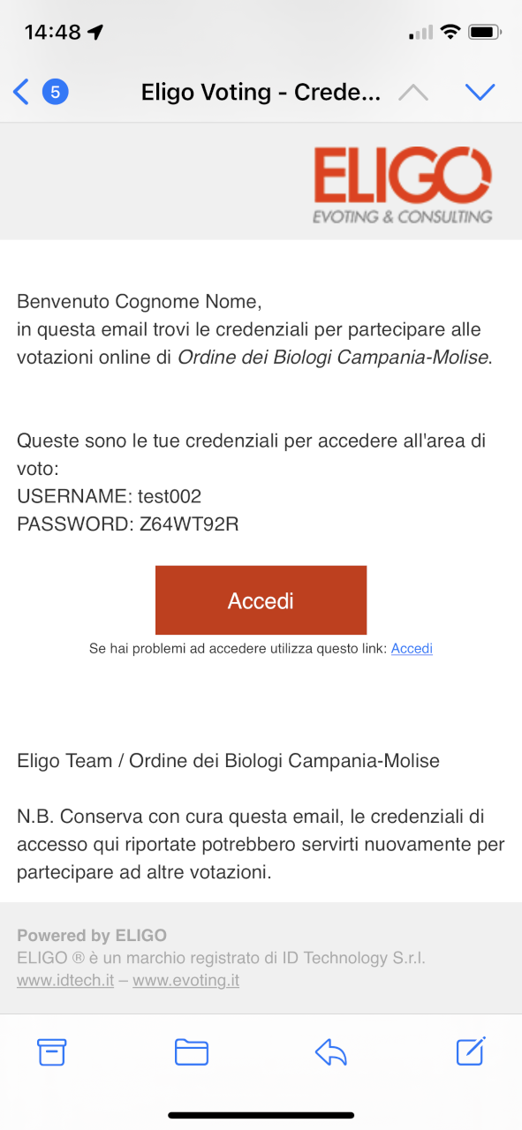

CREDENZIALI DI ACCESSO
Qualche giorno prima del voto riceverai via PEC le credenziali di accesso univoche (username e password) ed il link per collegarsi all’area di voto (pulsante rosso: Accedi al voto).
Potrai accedere solo a votazioni aperte, negli orari indicati
Oggetto: Eligo Evoting - Credenziali di nomecognome - Votazione Elezioni Consiglio Direttivo Ordine Biologi Campania-Molise
Mittente: votazioni-eligo@pec.it
N.B.
Se non hai ricevuto la PEC:
-Verifica nella casella di SPAM
-Contatta supporto-eligo@evoting.it o chiama 0240706352 per verificare la tua email ed eventualmente rigenerare le credenziali

Slide 13
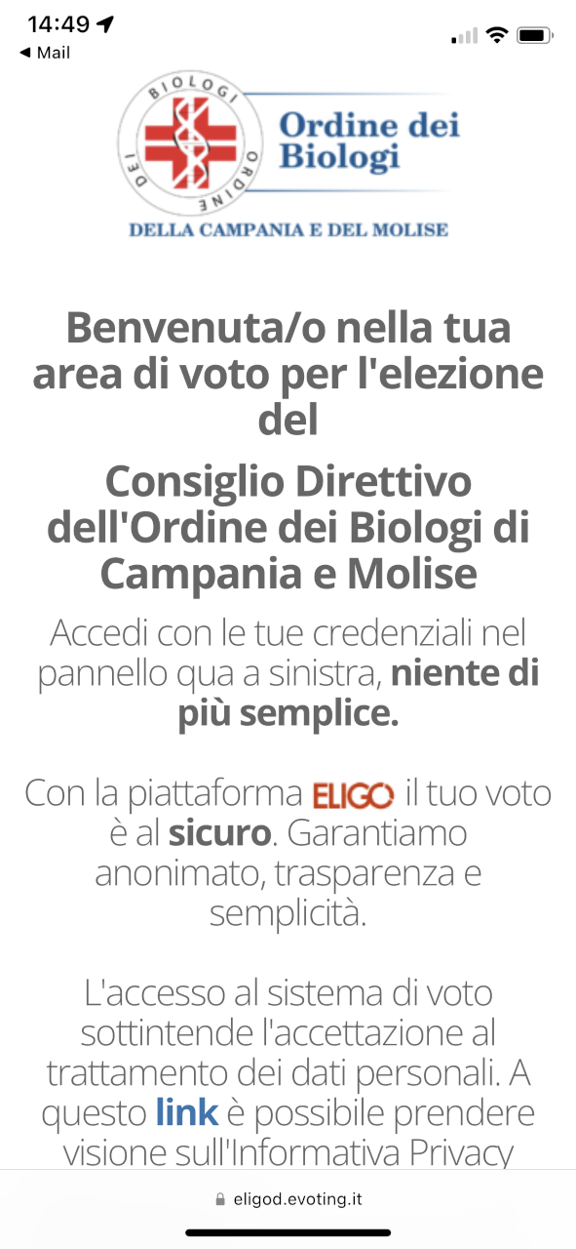
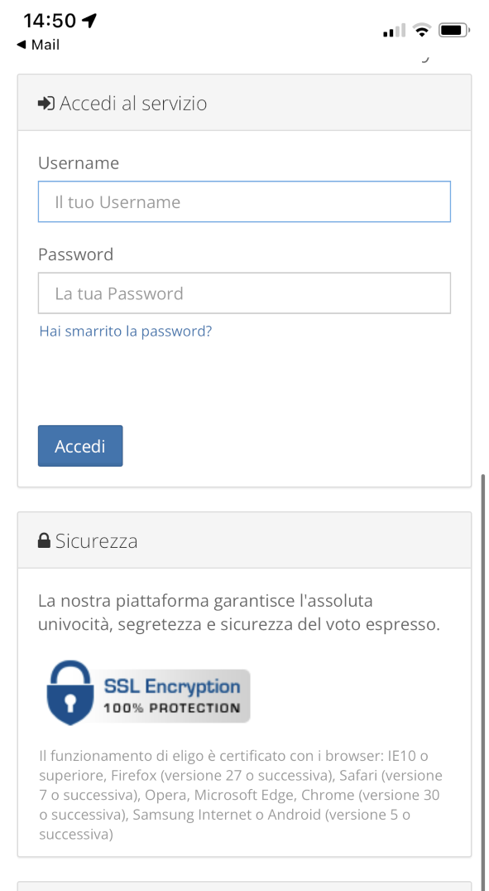

ACCESSO ALL'AREA DI VOTO
Inserire la username e password ricevuti nel form scorrendo in basso. Se si inseriscono le credenziali di accesso con “copia/incolla“, fare attenzione a copiare esclusivamente i caratteri privi dello spazio prima e/o dopo.
Cliccare sul “Accedi“

Slide 14
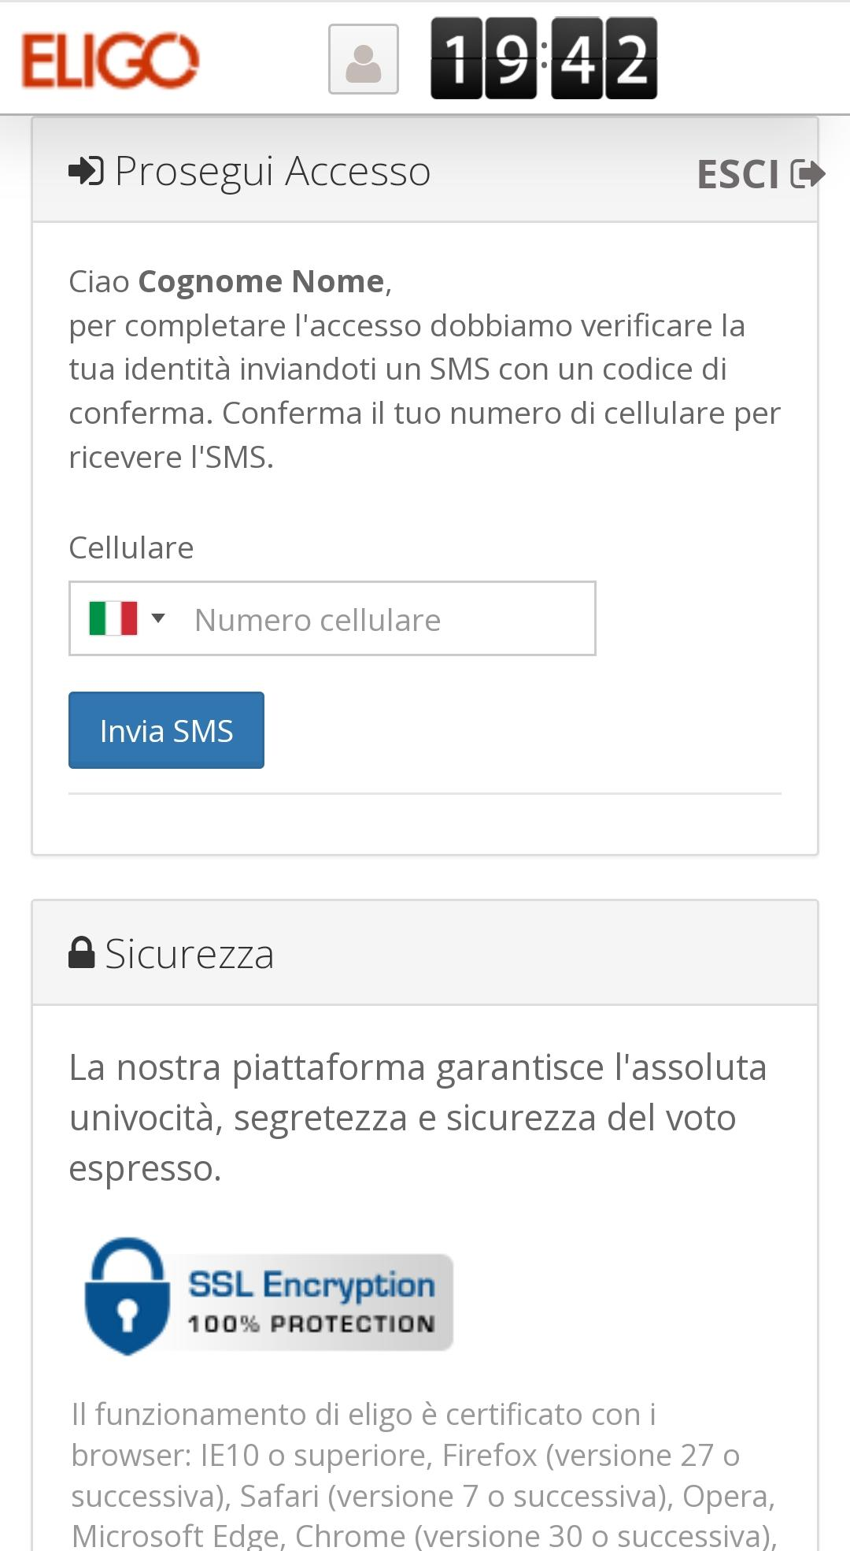
DOPPIA AUTENTICAZIONE
Per aumentare la sicurezza è utilizzato un accesso a doppia autenticazione.
Dopo l’inserimento delle credenziali è richiesto un OTP (One time Passoword) inviato via SMS.
Inserire il proprio numero di telefono all’interno dell’apposita casella e cliccare su “Invia SMS”
Cliccare sul “Accedi“

Slide 15
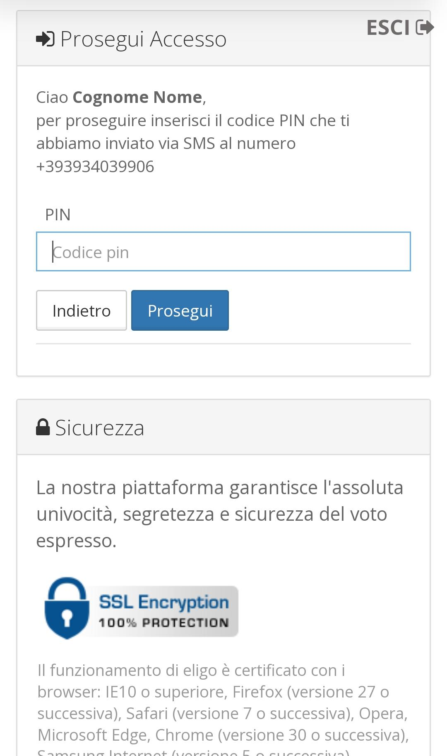
DOPPIA AUTENTICAZIONE
Riceverai un codice OTP via SMS, da inserire nel form. Successivamente clicca su Prosegui.
Se per caso non si ricevesse il codice verificare la correttezza del numero o contattare il supporto.

Slide 16
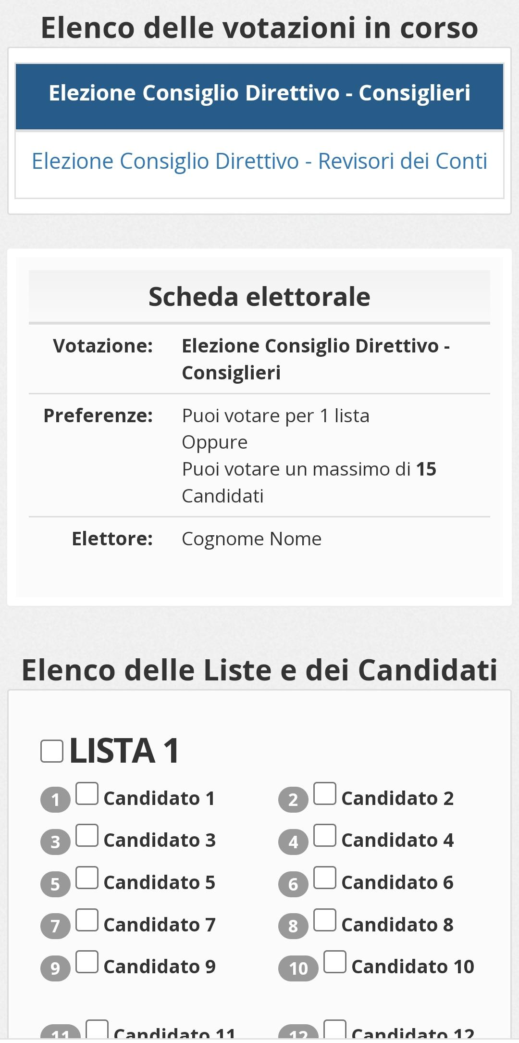
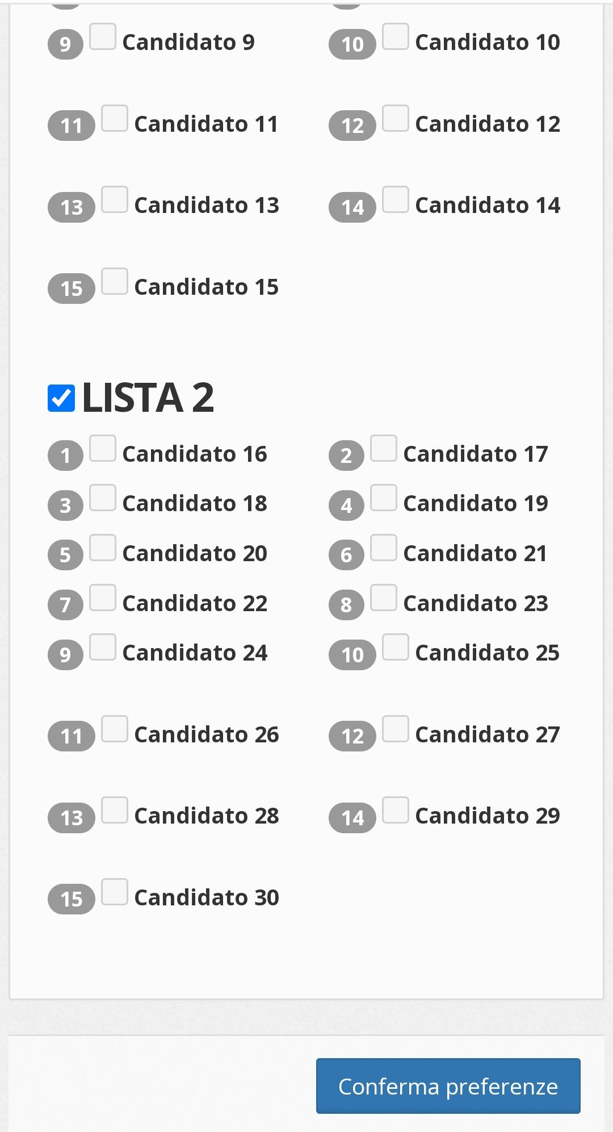
MODALITA’ DI VOTO 1/2: VOTO DISGIUNTO SU LISTA
Successivamente all’accesso verrà visualizzata la scheda da votare.
Scorrere in basso per visualizzare tutti i nominativi.
Sarà possible votare per una lista e la preferenza verrà assegnata a tutti i candidati appartenenti a quella lista.
Per esprimere il voto selezionare il bottoncino relativo alla lista scelta.
Ri-premi per deselezionare la lista e selezionarne un’ altra.
Cliccare “Conferma preferenze“.
NB: Non esprimere alcuna preferenza equivale a votare scheda bianca

Slide 17
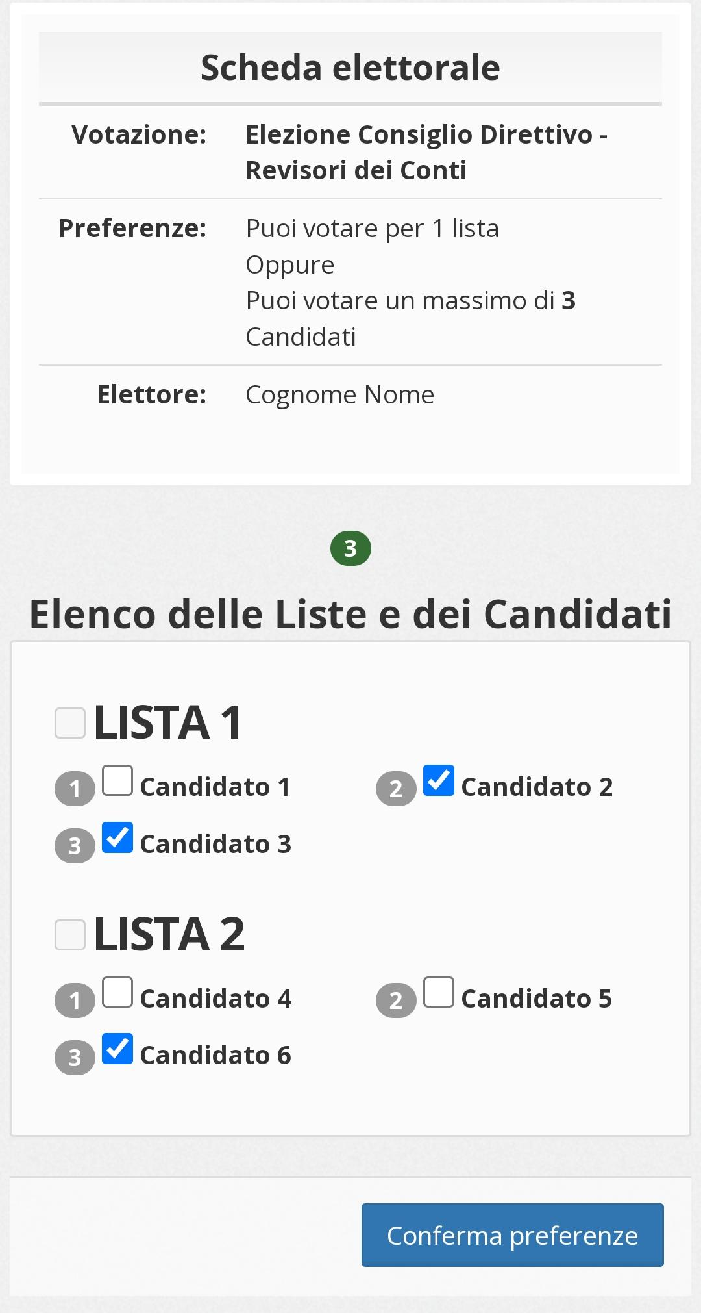
MODALITA’ DI VOTO 2/2:
VOTO DISGIUNTO PER CANDIDATI
Successivamente all’accesso verrà visualizzata la scheda da votare.
Scorrere in basso per visualizzare tutti i nominativi.
Sarà possible votare per i candidati appartenenti a liste diverse.
In questo caso non va selezionata la lista ma solo i candidati.
Per esprimere il voto selezionare il bottoncino relativo al candidato scelto per assegnare la/le preferenze.
Ri-premi per deselezionare il candidato e selezionarne un altro.
Cliccare “Conferma preferenze“.
NB: Non esprimere alcuna preferenza equivale a votare scheda bianca

Slide 18
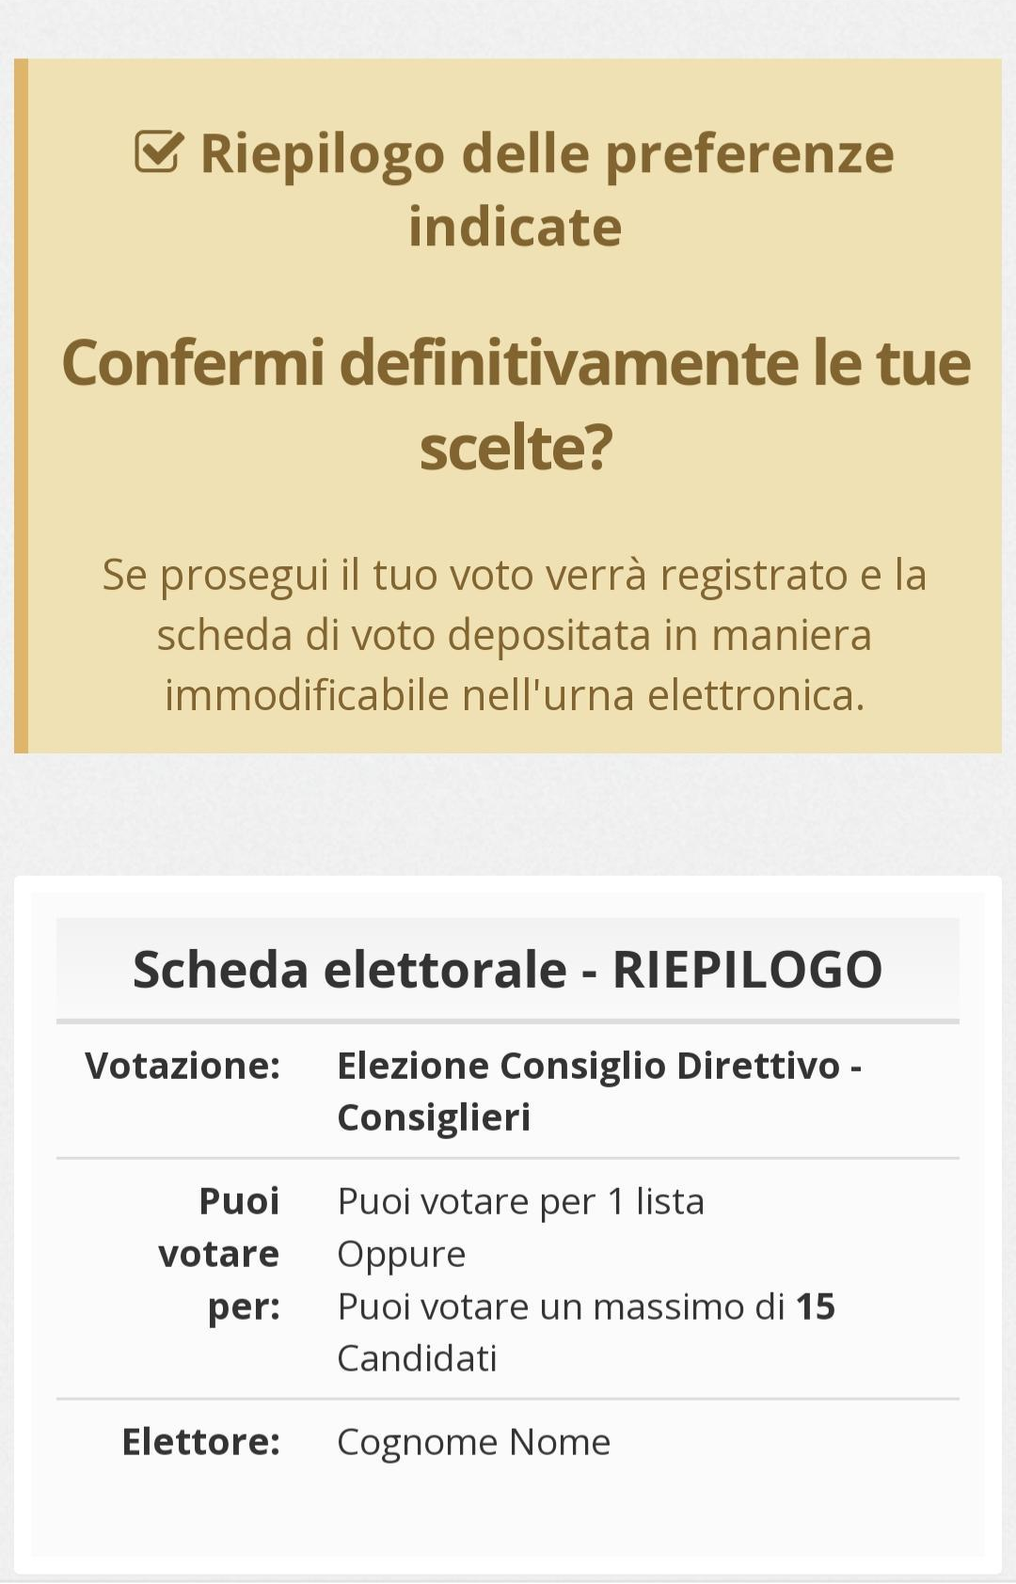
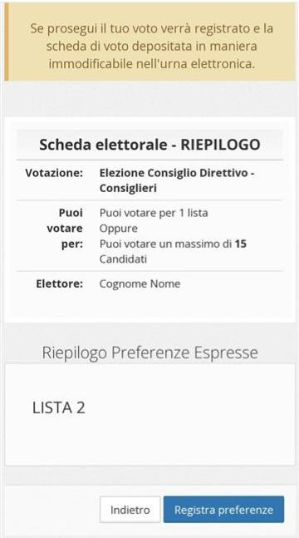
CONFERMA IL TUO VOTO
Una volta assegnato il voto, viene
presentata la pagina di riepilogo del voto, che consente di controllare le preferenze espresse, come mostra la schermata d'esempio qui a fianco.
Il voto viene inserito nell’urna digitale, solo dopo questo passaggio.
Premere su «Registra Preferenze» per terminare l’operazione di voto e passare alla scheda successiva.
Dopo la conferma il voto diventa immodificabile.
NON chiudere la pagina web o spegnere il PC.
Riceverai una conferma via PEC di avvenuta votazione.

Slide 19
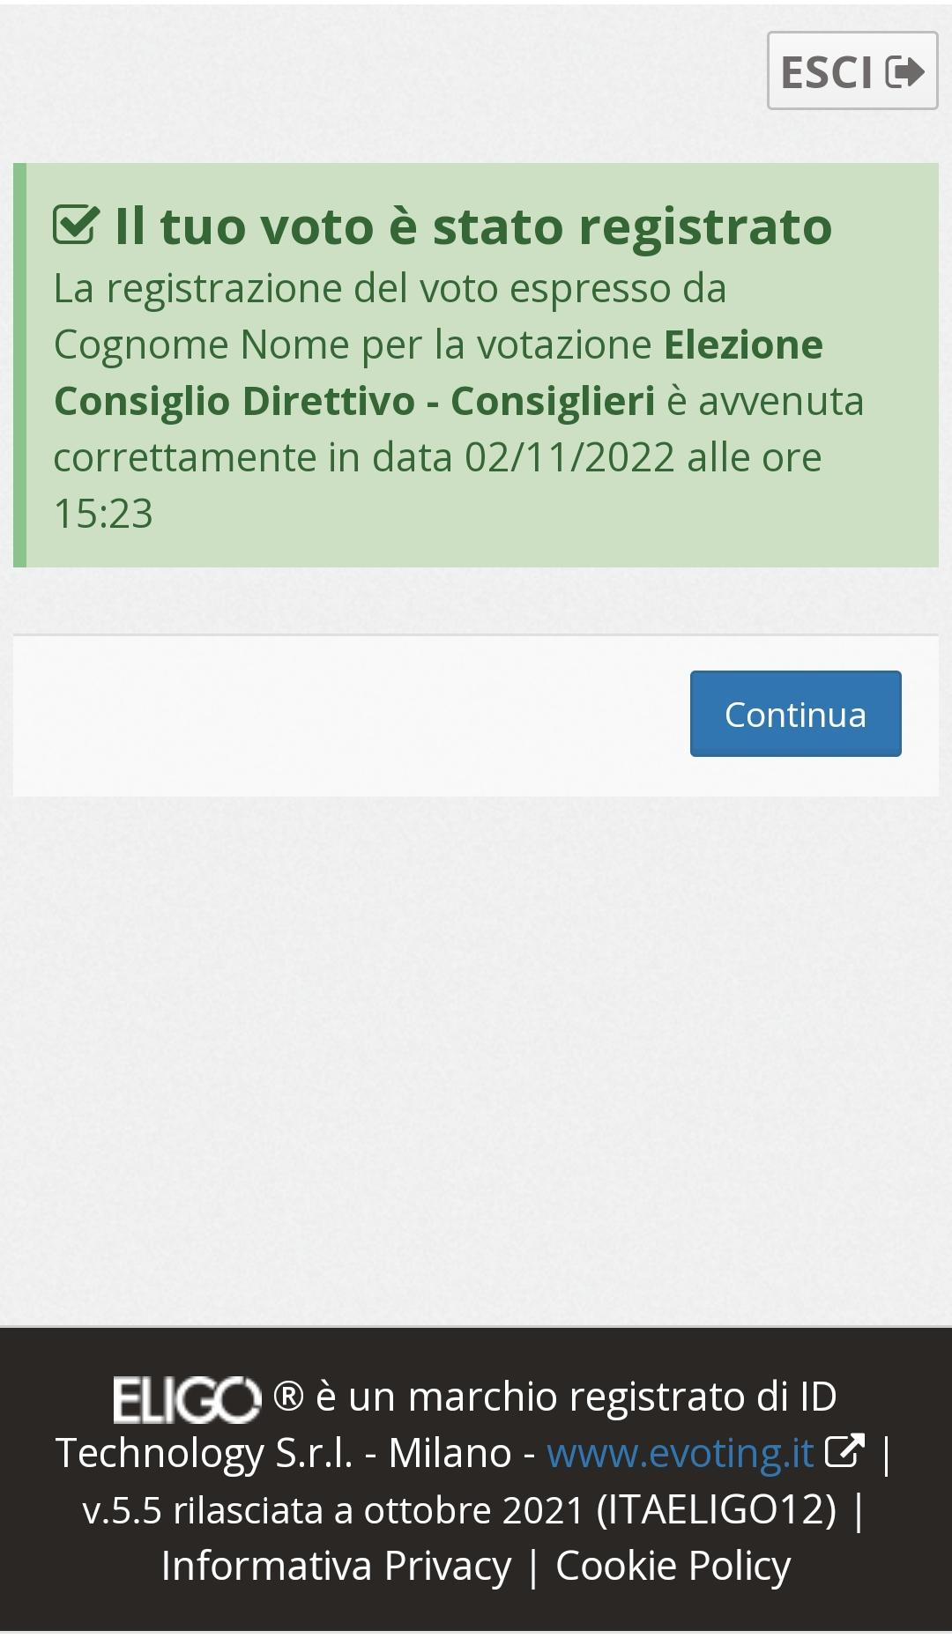

PASSAGGIO ALLA SCHEDA SUCCESSIVA
Una volta confermato il voto, comparirà il messaggio che il voto è stato registrato.
Cliccare “Continua“ per terminare l’operazione di voto o passare alla scheda successiva.
Si aprirà la scheda “Elezione Consiglio Direttivo – Revisori dei Conti” per la quale votare con le stesse modalità di voto disgiunto illustrate in precedenza.

Slide 20
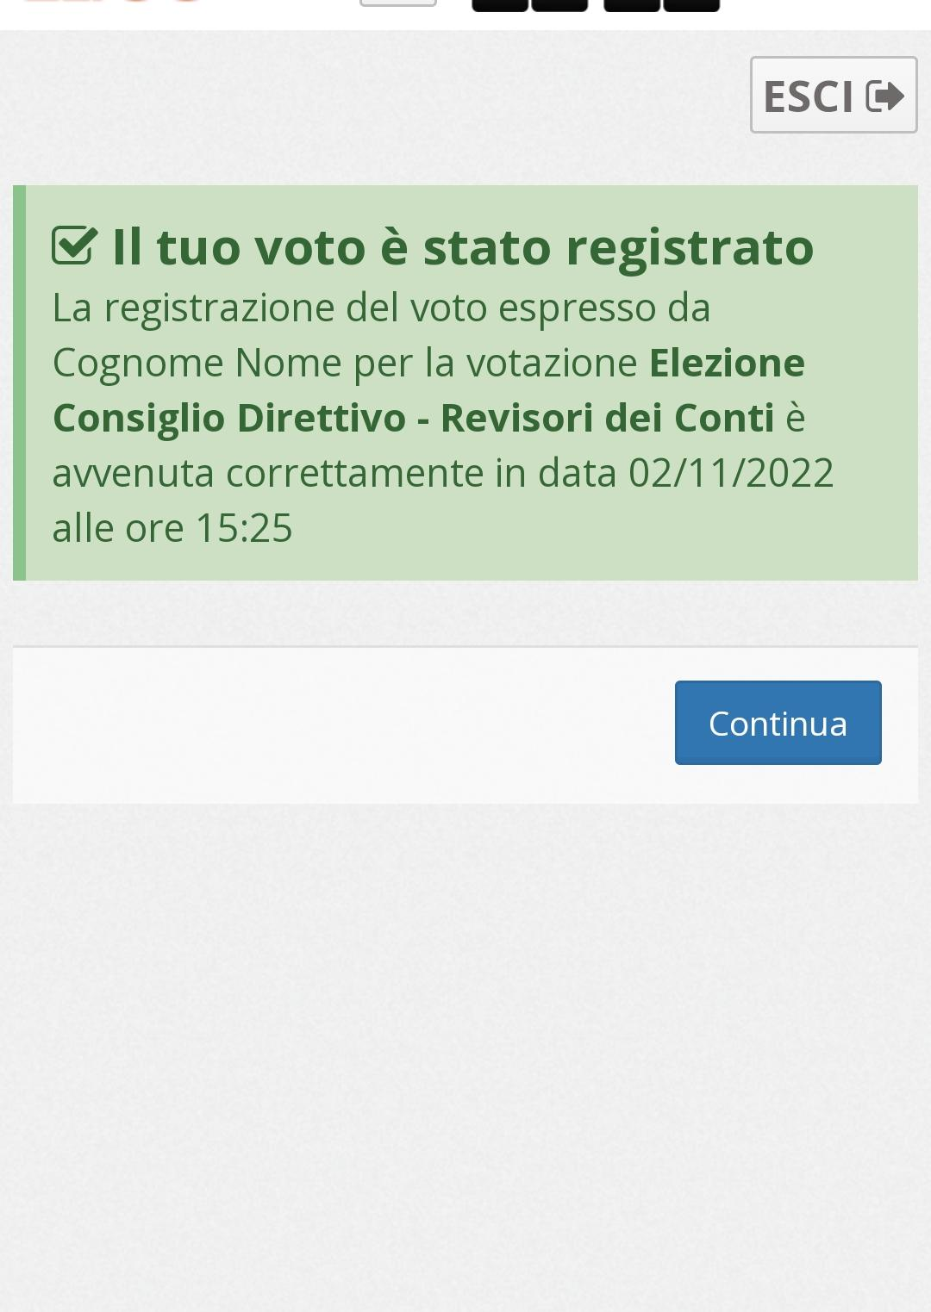
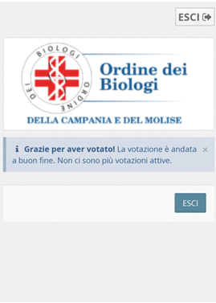
VOTAZIONE TERMINATA
Dopo aver effettuato gli stessi passaggi su tutte le schede di voto, il sistema avvertirà che non ci sono ulteriori schede per cui votare.
A questo punto si può lasciare ELIGO selezionando l’opzione “Esci”.

Slide 21
Domande e risposte frequenti
Come fa ELIGO ad assicurare la sicurezza e segretezza del voto?
L’elettore accede al sistema attraverso la combinazione del suo nome utente e della password. Può accedere più volte al sistema di votazione online attraverso la password ma può votare solamente una volta in modo definitivo. Infatti, per poter votare, devono essere generate le credenziali per l’accesso all’area. Una volta votato, le credenziali vengono cancellate per impedire il doppio voto.
Posso ricevere una nuova password?
I dati d'accesso dell'elettore vengono generati automaticamente e in modo sicuro utilizzando diversi algoritmi di sicurezza. Per questo motivo e per ragioni di sicurezza non è possibile generarli manualmente. Tuttavia se ha perso la lettera/email contenente i dati di accesso, sarà possibile richiedere all'organizzatore dell'elezione che vengano generate e inviate nuove credenziali di accesso. Il sistema ELIGO impedisce il doppio voto controllando che l’elettore non abbia già votato.
Il sistema ELIGO assicura il voto anomimo?
Si. ELIGO, in caso di votazione segreta, separa il voto dal votante (l'urna elettorale è separata dalla lista elettorale). In questo modo è assicurata l’assoluta segretezza del voto e l’impossibilità di risalire dal voto all'elettore e viceversa.
FAQ

Slide 22
Domande e risposte frequenti
I server che ospitano i dati vengono gestiti da ELIGO?
No. ELIGO lavora su Cloud ARUBA certificato per la sicurezza e continuità del suo servizio. Inoltre i dati sono completamente gestiti nel rispetto della GDPR
I dati dell'elezione vengono utilizzati da ELIGO anche dopo l'elezione?
No. I dati non verranno mai utilizzati per motivi diversi da quelli della votazione stessa.
Tutti i dati personali vengono cancellati dopo 30 giorni conclusa l'elezione.
Cosa succede se durante la votazione si spegne accidentalmente il PC oppure si chiude il browser?
Finché non è stata effettuata la conferma della votazione il votante può accedere e concludere l’espressione del voto.
Cosa succede se il votante esprime un numero di preferenze superiore al consentito?
Il sistema ELIGO segnala l’errore, e impedisce il voto facendo ripetere la votazione.
È previsto il time-out?
Sì. Qualora il sistema non registri movimenti per 20 minuti, viene interrotta automaticamente la votazione, che può poi, ovviamente, ripartire dall’inizio.
FAQ

Slide 23
Il Team ELIGO è sempre al tuo fianco.
Per contatti:
supporto-eligo@evoting.it

